Slide 1

23 Февраля и 8 Марта
202С, Федорова Марина

Slide 2

С Днём защитника Отечества!
•23 февраля — один из самых важных праздников в календаре России. Это день, когда мы чествуем тех, кто посвятил свою жизнь защите Родины, кто с честью и мужеством охраняет мир и спокойствие нашей страны. Праздник объединяет поколения и напоминает о героическом прошлом и настоящем нашей армии.

Slide 3
История праздника
•День защитника Отечества отмечается с 1918 года. Изначально это был день рождения Красной Армии. Сегодня мы поздравляем всех, кто защищает свою Родину, кто стоит на страже мира и безопасности нашей страны.

Slide 4
Мужество и доблесть
• Быть защитником — это значит быть сильным, смелым и ответственным. Это не только физическая сила, но и сила духа, готовность прийти на помощь и защитить тех, кто дорог.

Slide 5
Надёжный щит страны
•Современная армия — это профессионализм, высокие технологии и мощь. Спасибо всем военнослужащим за мирное небо над головой, за спокойствие и безопасность наших семей!

Slide 6
Дорогие мужчины! С праздником!
• Желаем крепкого здоровья, удачи и благополучия! Пусть в вашей жизни будет больше мирных дней, чем боевых. Счастья, любви и поддержки близких! С Днём защитника Отечества!

Slide 7
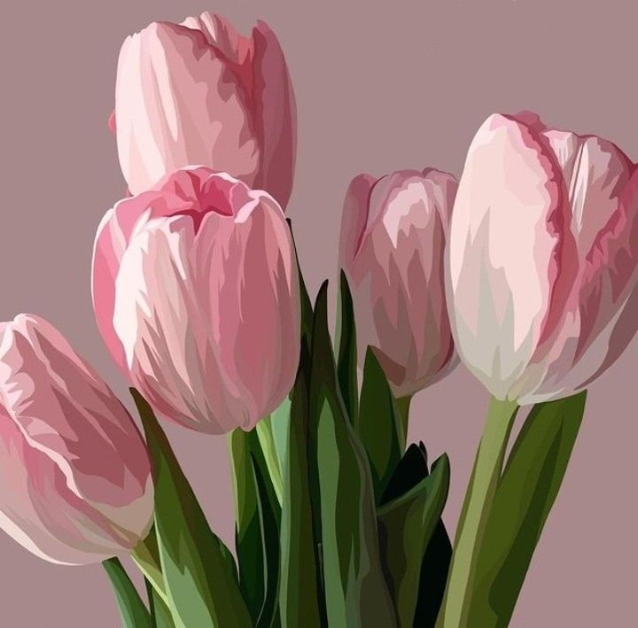
С Международным женским днём!
• 8 Марта — это не просто праздник, это настоящий гимн красоте, нежности и женственности. Это день, когда весь мир говорит женщинам спасибо за их любовь, заботу и тепло. День, когда цветы, улыбки и комплименты звучат в адрес каждой женщины.

Slide 8
Первое дыхание весны
• Как первые тюльпаны пробиваются сквозь снег, так и женщина приносит в этот мир тепло, жизнь и надежду. Женщина способна преображать всё вокруг, дарить радость и вдохновение.

Slide 9
Вдохновение и красота
• Женщина — это муза, хранительница очага и источник вдохновения. Ваша элегантность, мудрость и внутренняя сила восхищают нас каждый день. Вы делаете этот мир прекраснее!

Slide 10
Тепло домашнего очага
• Спасибо за вашу заботу, любовь и тот особый уют, который вы создаёте. Пусть каждый ваш день будет наполнен радостью, вниманием близких и приятными сюрпризами!

Slide 11
С 8 Марта!
• Желаем счастья, любви, здоровья и исполнения всех желаний! Пусть ваши глаза всегда сияют от радости, а жизнь будет такой же яркой и прекрасной, как этот букет тюльпанов!

Slide 12
Спасибо за внимание!
Наши контакты:
117105, г. Москва, Варшавское шоссе, д. 16А
тел.: 8 (499)418-00-02 e-mail: mkramn@inbox.ru
www.mkramn.ru

